Slide 1
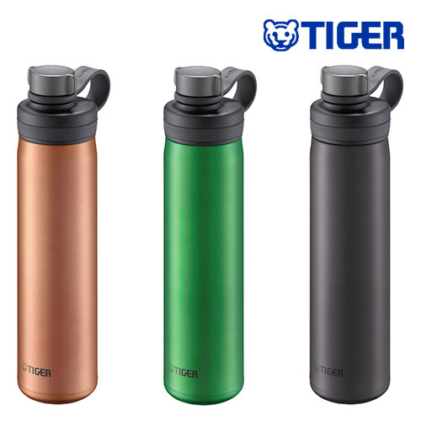
【提案書】
タイガー 真空断熱炭酸ボトル 800ml
特徴
800mlサイズの保冷効果の高い真空ボトル。特徴はなんと言っても炭酸飲料対応モデル！タイガー独自のバブルロジックを採用した炭酸対応せんで、中身の噴き出しや飛び散りも防ぎます。
商品写
納期
納期スペース
仕様
サイズ：幅105×奥行75×高さ293mm、口径：48mm
容量：800ml
重量：380g
機能：保冷・炭酸可
生産国：ベトナム
お見積
お見積りスペース

